Slide 1


Slide 2

Čo je to Digitálny Trezor?
Hardvérová peňaženka – svoje kryptomeny máte pri sebe, nie na Cloude
Intuitívne - dotykové ovládanie na 5 palcovom displeji
Umožňuje uchovanie a manipuláciu s kryptomenami
Zachováva históriu prenosov údajov aj v offline prostredí
Synchronizácia pomocou IoT riešení – Bluetooth, WiFi alebo drôtové Ethernet pripojenie
Jednoduchý dizajn a množstvo portov (zálohovanie pomocou USB-A, pripojenie veľkej obrazovky pomocou HDMI)

Slide 3
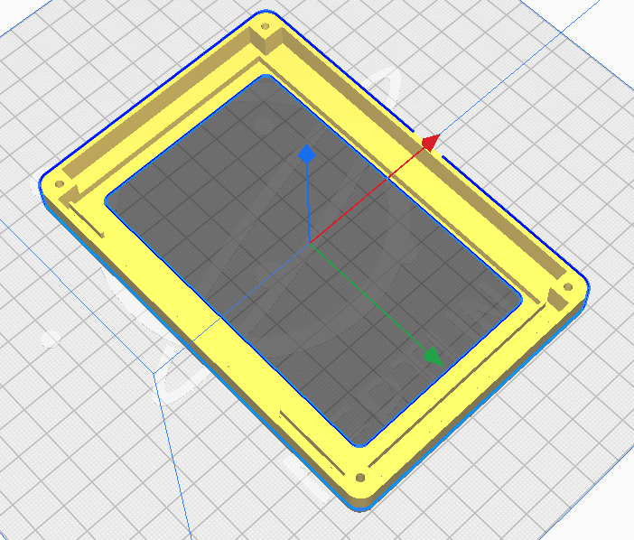
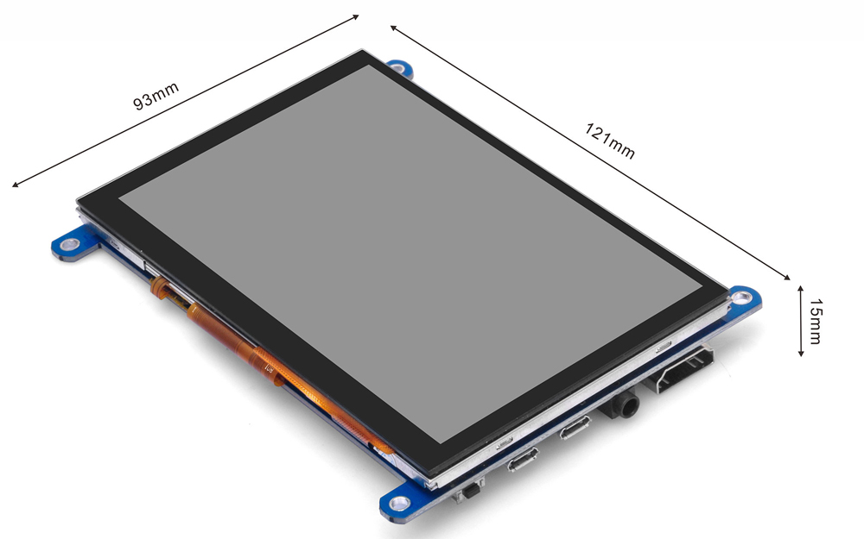
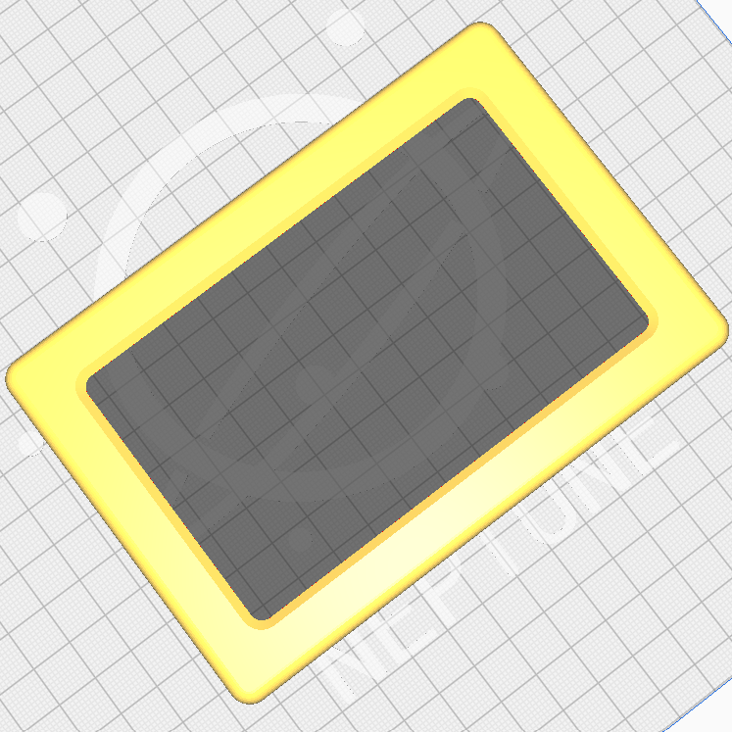
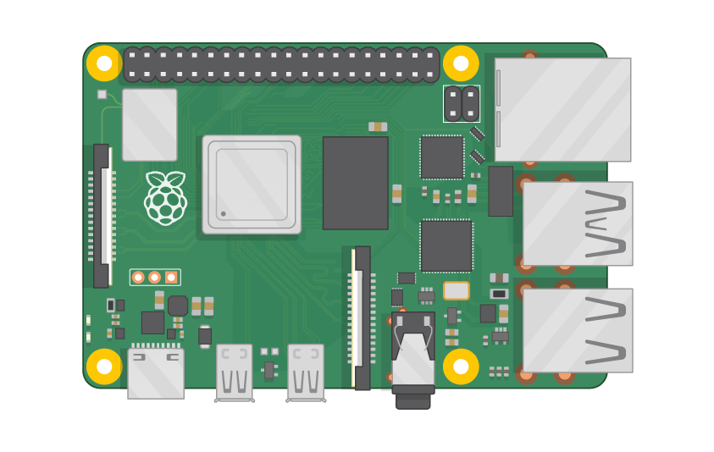
Vnútro
Raspberry Pi 4B – 4GB s 64GB SD kartou
Osoyoo 5“
Krabička z recyklovateľného PLA materiálu

Slide 4

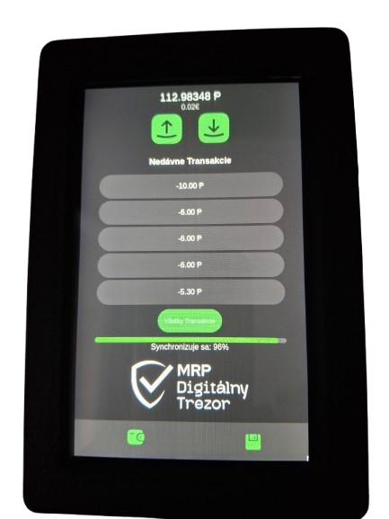
Funkcie
1. Prijať Pepecoin – v hornej časti obrazovky sa nachádza tlačidlo na prijímanie
2. Poslať Pepecoin – v hornej časti obrazovky sa nachádza tlačidlo na odosielanie
3. História transakcií – v strednej časti obrazovky sú informácie ohľadom histórie transakcií
4. Záloha / Obnova peňaženky cez USB – v pravej dolnej časti obrazovky je tlačidlo na zálohu a obnovu

Slide 5
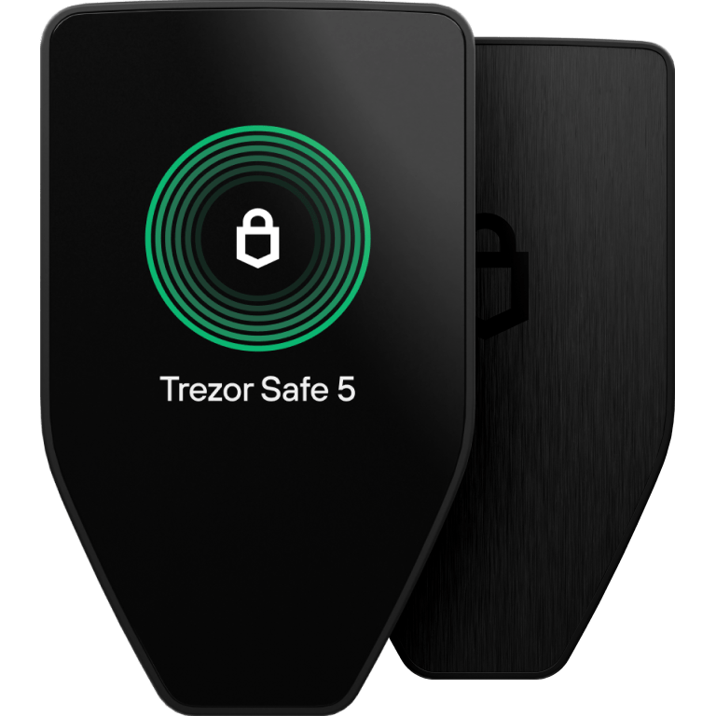
Porovnanie s konkurenciou
MRT Peňaženka
Nespolieha sa na žiadny server
Ukladá celý blockchain
Jednoduchá záloha
Veľká dotyková obrazovka
Nevyžaduje žiadne iné zariadenie na tvorbu transakcií
Dá sa využiť aj na niečo iné
Trezor
Na poslanie transakcie sa kontaktuje vzdialený server
Záloha je iba seedphrase
Malá obrazovka
Potrebuje PC s Trezor aplikáciou na tvorbu transakcií
Iba jedno využitie
Cena – 179€

Slide 6
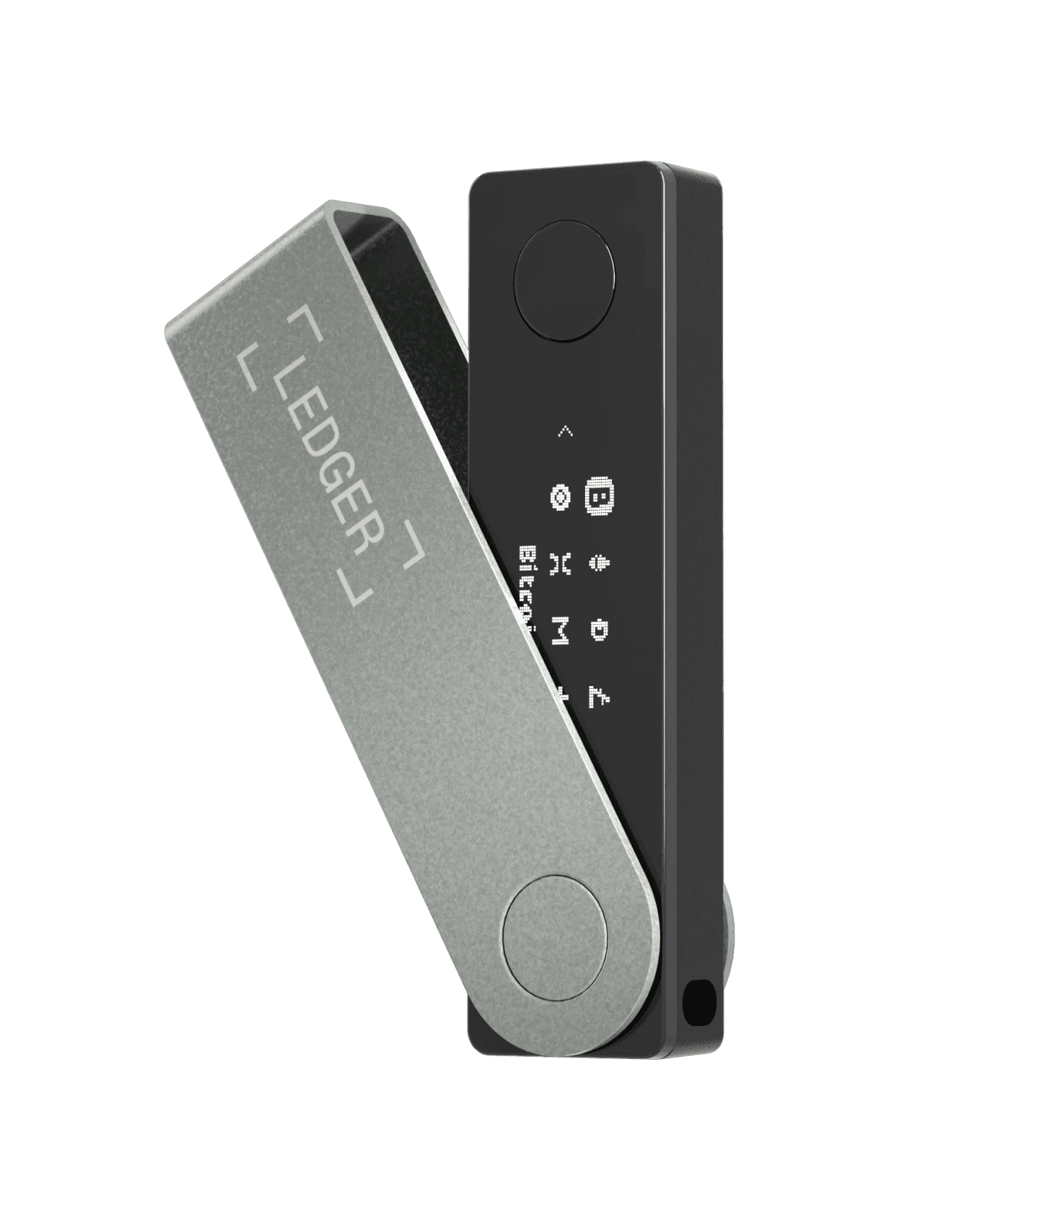
Porovnanie s konkurenciou
MRT Peňaženka
Nespolieha sa na žiadny server
Ukladá celý blockchain
Jednoduchá záloha
Veľká dotyková obrazovka
Nevyžaduje žiadne iné zariadenie na tvorbu transakcií
Dá sa využiť aj na niečo iné
Ledger
Na poslanie transakcie sa kontaktuje vzdialený server
Záloha je iba seedphrase
Veľmi malá obrazovka
Potrebuje PC s Ledger aplikáciou na tvorbu transakcií
Iba jedno využitie
Cena – 81,90€

Slide 7
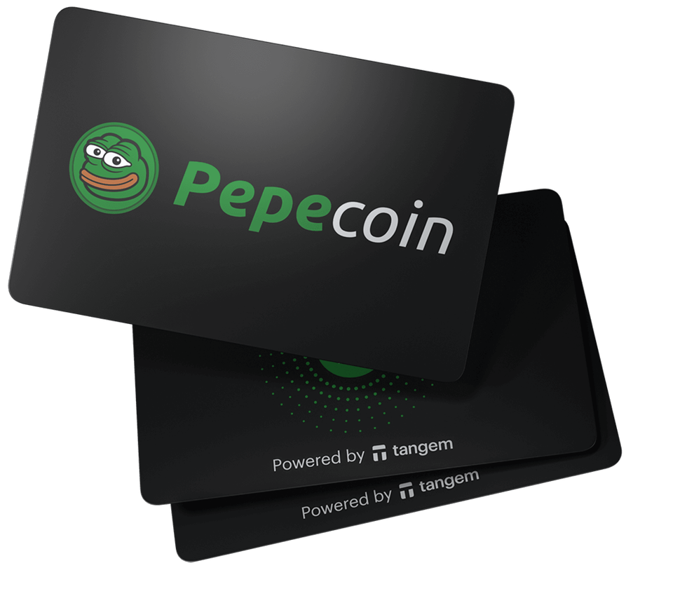
Porovnanie s konkurenciou
MRT Peňaženka
Nespolieha sa na žiadny server
Ukladá celý blockchain
Jednoduchá záloha
Veľká dotyková obrazovka
Nevyžaduje žiadne iné zariadenie na tvorbu transakcií
Dá sa využiť aj na niečo iné
Tangem
Na poslanie transakcie sa kontaktuje vzdialený server
Záloha je seedphrase, záložné karty prípadne iba karty ak sa zvolí seedless voľba
Bez obrazovky, vyžaduje zariadenie s NFC
Funguje iba s iOS a Android zariadeniami pomocou aplikácie
Iba jedno využitie
Cena – 65,99€

Slide 8
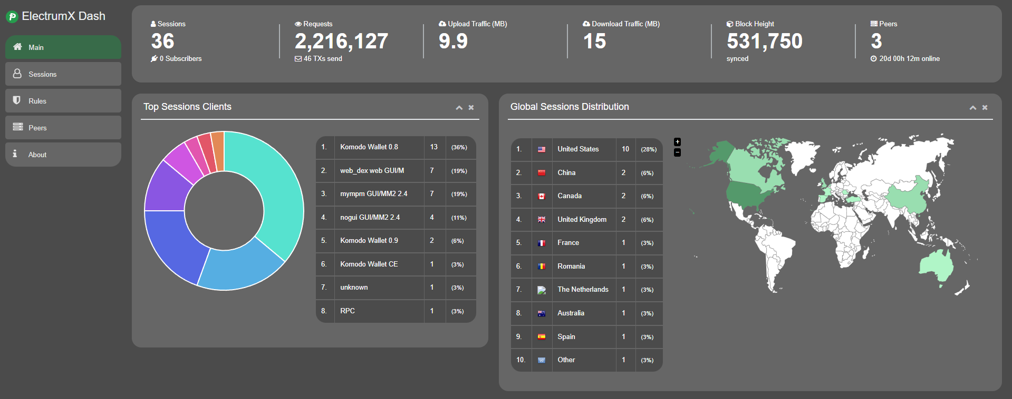
Ako vyzerá taký server?
Čo ak spadne? Čo ak všetky pôjdu off-line? Čo potom?
MRP bude stále fungovať, pretože sa nespolieha na žiadny server

Slide 9
Možnosti ďalšieho smerovania
Pridávanie ďalších kryptomien
Pridávanie ďalších jazykov – rozširovanie do zahraničia
Zmena z pomalšieho SDXC na SDXC II

Slide 10

Cena: 159 €

